Slide 1



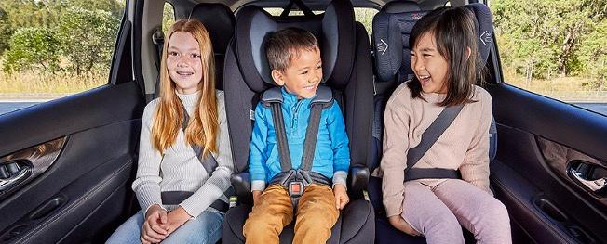


مقاعد السيارة للأطفال
When:
Friday 28/03/2025
  10am - 12pm
هل حصلت على مقعد السيارة المناسب لطفلك؟
لست متأكدًا من كيفية ملاءمة مقعد السيارة في سيارتك؟
تعرف على:
  الخيار الأكثر أمانا لمقعد السيارة
  استخدم مقعد السيارة بشكل صحيح
  أهمية استخدام مقعد السيارة
  عرض توضيحي لمقعد السيارة
تعال واكتشف المزيد!
يتم تقديم المرطبات الخفيفة
Metro Assist
62 Meredith St, Bankstown NSW 2200
للتسجيل، يرجى التواصل مع : سها الحداد
T: 0402 671 612
E: suha.al-Haddad@metroassist.org.au
اللغة: العربية
بتمويل من هيئة النقل في نيو ساوث ويلز

